Slide 1
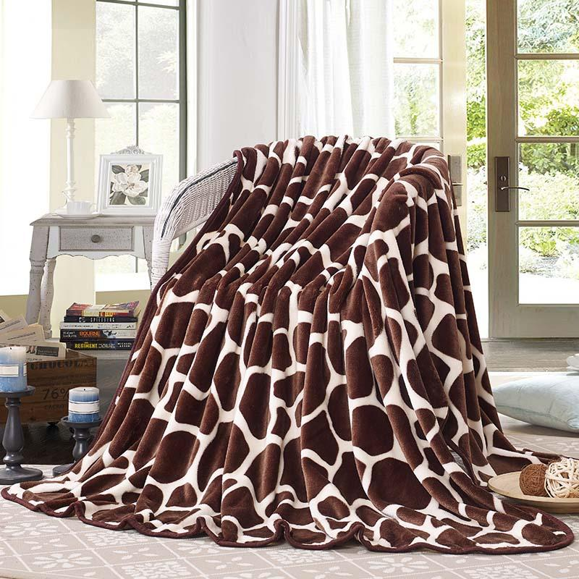


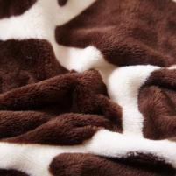
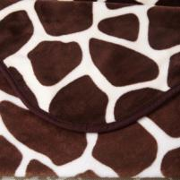
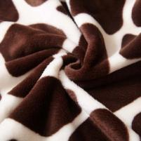
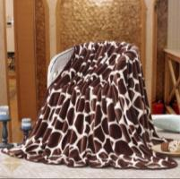
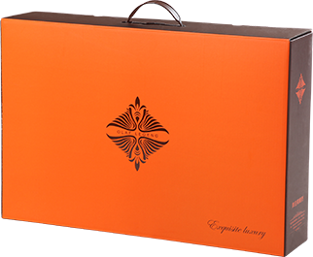
奥拉芙 费丽妮法兰绒毯 OL-BF01
建议零售价： ¥ 568元
供货价：70
特点：
深咖色简约渐变，内敛沉稳，稳重的基调让人感受到优雅品质，演绎在都是喧嚣下追求个性的时尚魅力。
精选原料：选用超细保暖聚酯纤维为原料，手感舒适柔软、纤维细腻、不掉毛、保暖而透气，涤纶纤维强度比棉花高近一倍，比羊毛高3倍，而弹性方面却接近于羊毛，耐酸性超过其他纤维，织物不皱，保形性好，吸水回潮率低，绝缘性能良好。
轻柔保暖：由于法拉绒织法的独特工艺，法莱绒毛毯较普通毛毯厚实而紧密，保暖性能独一无二。包边的设计使毯子更加厚实，春秋可以当作薄被，轻柔不失其保暖功能，贴身却又透气，是难得床上用品。冬季可以当作垫毯或保暖披肩。
规 格： 180×200cm
面料成份：100%聚酯纤维
包装尺寸： 50*34*11cm
装箱数量： 10PCS
画 册
94页

